Slide 1




VObot 2021
PERFECTIONNEMENT 1

Slide 2
Marine SAVOURET
vobot@valdoise.fr

Slide 3

Cyril Chartraire et
Laurent TOUCHE

Slide 4

Maxime BOUCHER
et
Romain RACHENNE

Slide 5
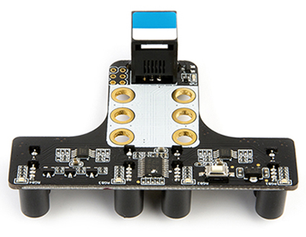
Presentation du module
RGB Line Follower

Slide 6
Différences avec le suiveur de ligne
  Des capteurs plus précis.
  Des capteurs latéraux pour permettre de détecter les « croisements »
  S’adapte à la couleur de la ligne.
  Plus rapide à utiliser mais plus difficile à comprendre.

Slide 7
Initialiser le capteur
Bouton sur le capteur
Sur le fond du tapis
➔ Simple clic
Sur la ligne
➔ Double clic

Slide 8
Initialiser le capteur
Bouton sur le capteur
Changer la couleur des LED
RGB :
- Rouge
- Vert (Green)
- Bleu
➔ Appui long sur le bouton

Slide 9
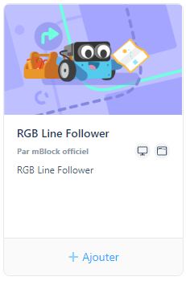
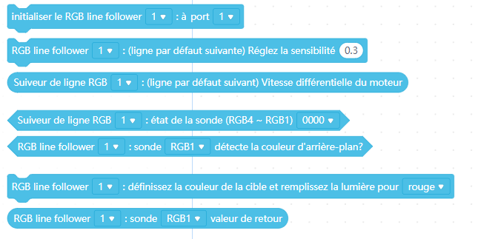

Installer l’extension

Slide 10


/!\ Choix du port

Slide 11

Régler la sensibilité

Slide 12
Suivre une ligne
RGB Line Follower

Slide 13
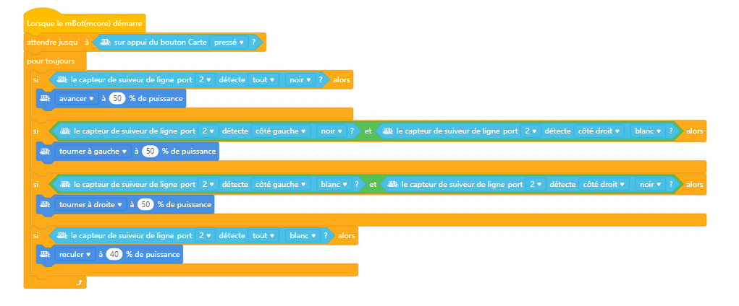
Ancien suiveur de ligne

Slide 14
Position offset – Vitesse différentielle

Slide 15
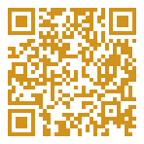
Atelier
Objectif 1 :
Initialiser le capteur
Afficher la vitesse différentielle sur la matrice LED
Déplacer le robot par rapport à la ligne
youtu.be/uxwOpMcHT0E

Slide 16
Position offset – Vitesse différentielle

Slide 17
Ateliers

Slide 18
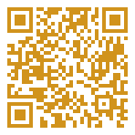
Atelier
Objectif 2 :
Suivre la ligne blanche
youtu.be/qOcOr-bzlos

Slide 19
Position offset – Vitesse différentielle
Vitesse du robot | Vitesse différentielle | Puissance moteur gauche | Puissance moteur droit | Résultat
50 | 5 | 55 | 45 | Tourne à droite
50 | -5 | 45 | 55 | Tourne à gauche

Slide 20
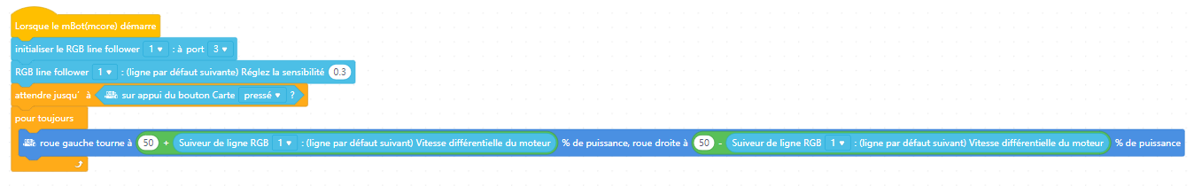
Solution

Slide 21
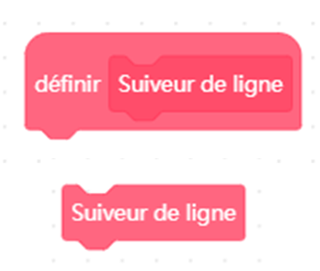
Astuce

Slide 22
Détecter une intersection
RGB Line Follower

Slide 23
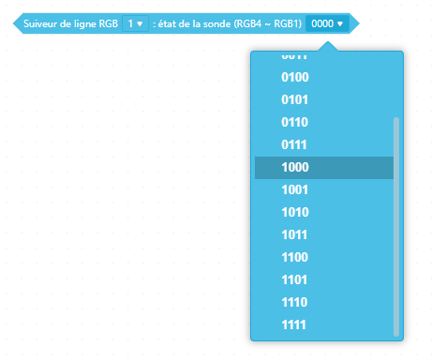
Utilisation des 4 capteurs
Il existe ainsi 16 états différents.

Slide 24
A quoi correspond le 1 et le 0 ?
1 : Couleur correspondante au fond. (DEL allumée)
0 : Couleur opposée (la ligne).

Slide 25
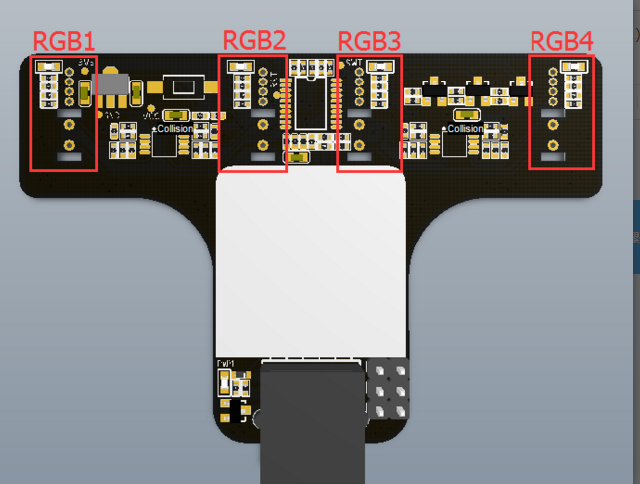

Correspondance
Vu du dessous

Slide 26
Ateliers

Slide 27
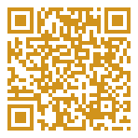
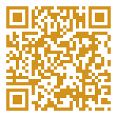
Atelier
Objectif 3 :
Suivre la ligne blanche
S’arrêter à l’intersection
Objectif 4 :
Mettre le robot sur la ligne
Faire un demi-tour
Suivre la ligne
youtu.be/juzUOp17zyA
youtu.be/szyhfkl2XcY

Slide 28
Autres fonctionnalités
RGB Line Follower

Slide 29
Les autres briques

Slide 30
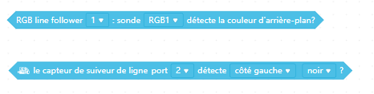
Arrière plan

Slide 31
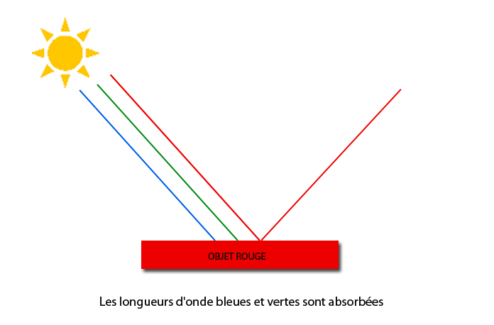

Couleur de la cible

Slide 32

Valeur de retour

Slide 33
Ateliers

Slide 34
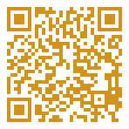
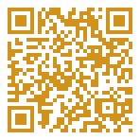
Atelier
Objectif 5 :
Suivre la ligne blanche
Tourner à gauche à l’intersection
Suivre la ligne blanche
Objectif 6 : Tapis « Pile à combustible »
Suivre la ligne blanche
S’arrêter à l’intersection
youtu.be/WemZsI_E7_I
youtu.be/UNHQATeMhUo

Slide 35
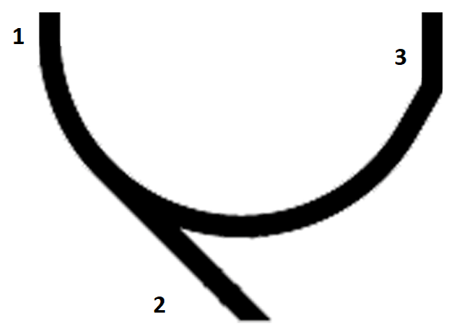
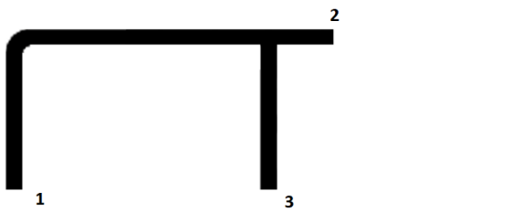
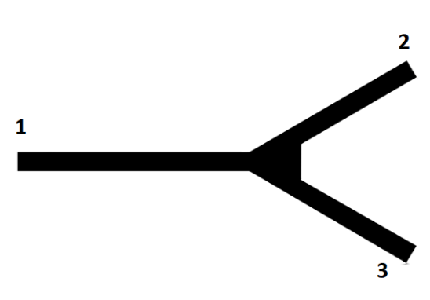

Atelier *
Disponible sur l’ENT

Slide 36
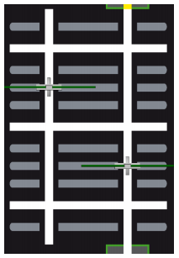
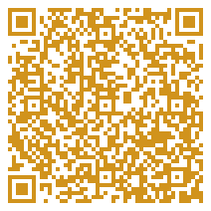

Pour aller plus loin
Mission – Le radiateur
www.moncollege.valdoise.fr/lectureFichiergw.do?ID_FICHIER=62853
Mais aussi exercices avec les autres modules, voir Formation - Préparation 2

Slide 37
Questions diverses

